Slide 1
Debug Uart 使用說明
SSV

Slide 2
說明
SV6358 固件 調適uart由GPIO0/1出PIN，但SV6358的bootstrap pin也使用了GPIO1。
因此我們需要先將SV6358上電，載入驅動後再接上debug uart。

Slide 3
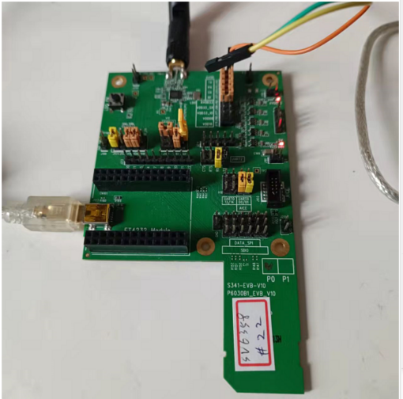
WIFI CHIP上電
debug uart不接，插入USB。

Slide 4
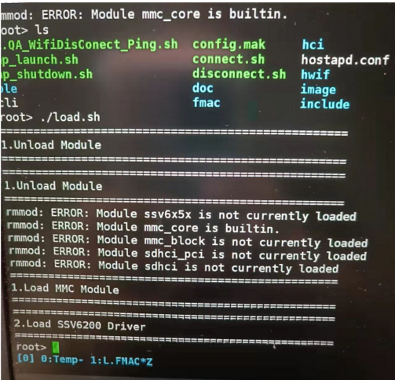
載入驅動

Slide 5
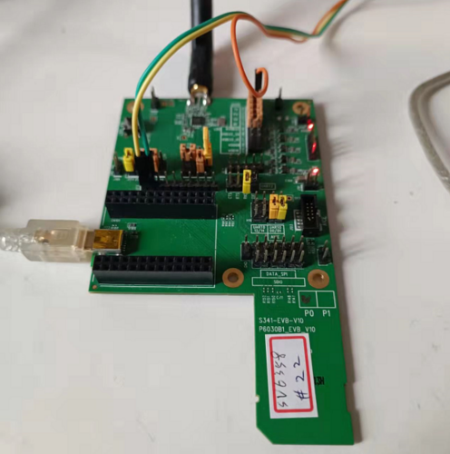
插上debug uart

Slide 6
Thank you

